Slide 1
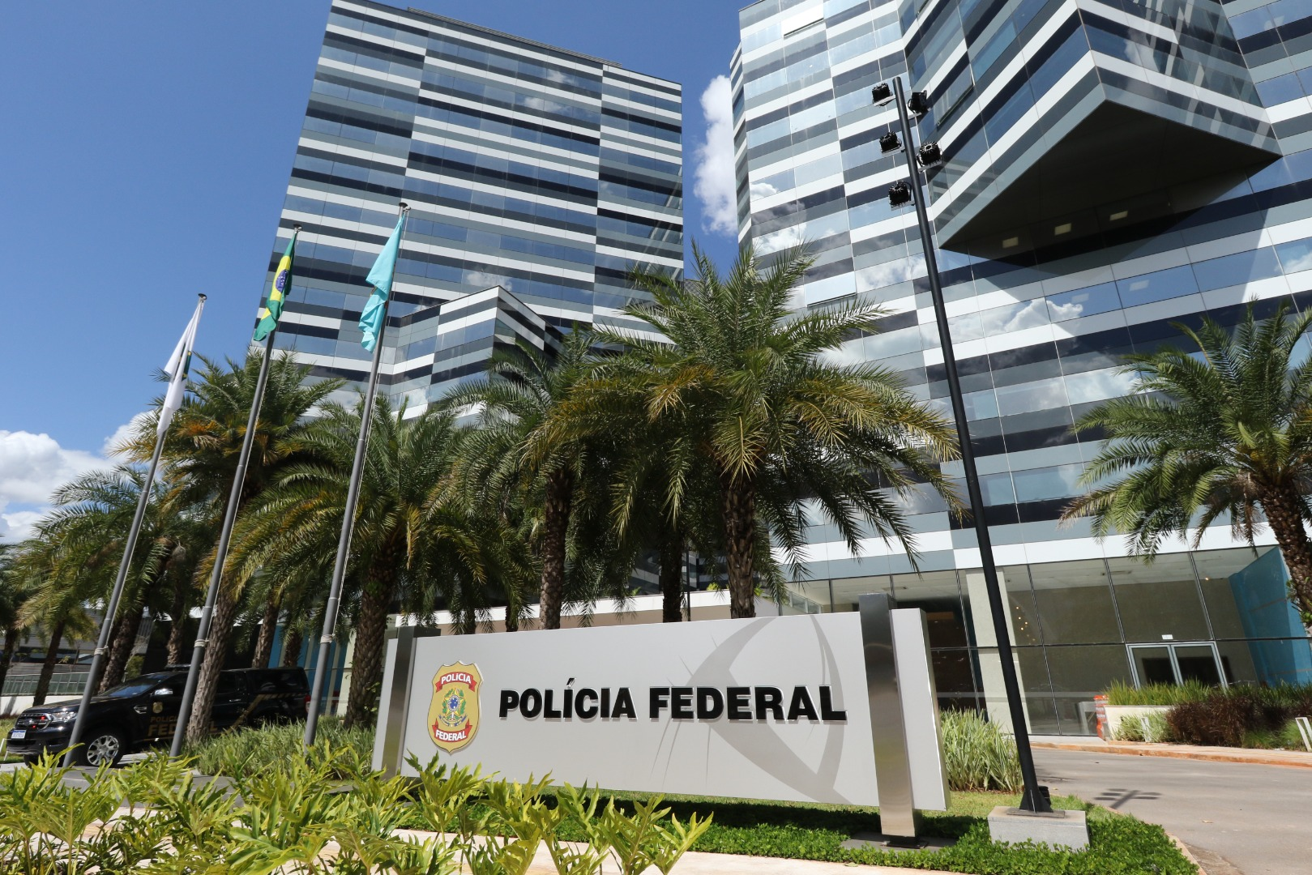



A Polícia Federal
e o Poder-dever de Fiscalizar e Controlar
a Segurança Privada
Guia sobre requisitos, processos e procedimentos para autorização de funcionamento de empresas de serviços de segurança privada, escolas de formação e empresas de monitoramento eletrônico.

Slide 2










Serviços de Segurança Privada
Conforme art. 5º da Lei nº 14.967, de 9 de setembro de 2024, os serviços de segurança privada são divididos em cinco
modalidades principais:
Vigilância Patrimonial
Transporte de Valores
Escolta Armada
Armada ou desarmada, incluindo Segurança de eventos, em transportes coletivos, perimetral, unidades de conservação e controle de acesso em portos e aeroportos.
Transporte de numerário, bens ou valores.
Escolta armada de numerário, bens ou valores durante deslocamentos.
Segurança Pessoal
Gerenciamento de Riscos
Proteção individual de pessoas.
Gerenciamento de risco em operações de transporte de numerário, bens ou valores.

Slide 3

A Vigilância Patrimonial Armada e Desarmada
(art. 5º, §1º, da Lei nº 14.967/2024)
vigilância patrimonial armada ou desarmada;
segurança de eventos;
- segurança nos transportes coletivos terrestres, aquaviários e marítimos;
- segurança perimetral nas muralhas e guaritas (não incluídas aquelas de presídios e de penitenciárias);
- segurança em unidades de conservação; e
- controle de acesso em portos e aeroportos.

Slide 4
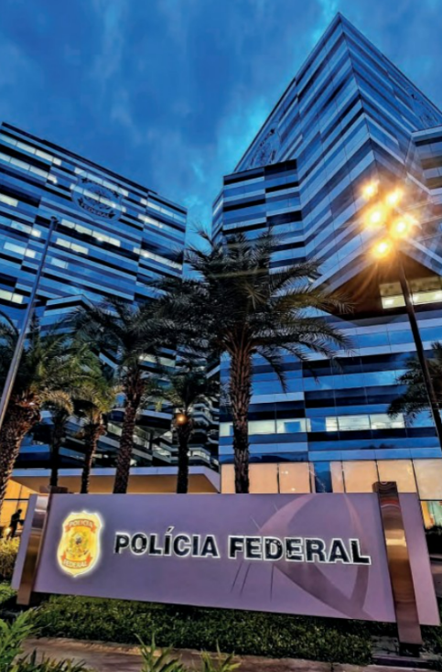

Requisitos de Funcionamento
1. Requisitos Legais
2. Requisitos Específicos
Art. 19 da Lei nº 14.967, de 9 de setembro de 2024
Arts. 4º e 20 da Portaria DG/PF
nº 18.045, de 17 de abril de 2023
Estabelece os requisitos mínimos que todas as empresas devem atender para obtenção da autorização de funcionamento.
Define critérios técnicos e operacionais específicos para cada modalidade de serviço.

Slide 5









3. Capital Social Mínimo Integralizado
Conforme art. 14 da Lei nº 14.967/2024, os valores variam conforme a modalidade de serviço:
Vigilância Patrimonial
R$ 730.000,00
Transporte de Numerário, Bens ou Valores
R$ 2.920.000,00
Escolta Armada
R$ 730.000,00
Segurança Pessoal
R$ 730.000,00
Gerenciamento de Risco
R$ 292.000,00
Escola de Formação, Aperfeiçoamento e Atualização
R$ 292.000,00
Serviço Adicional
R$ 146.000,00
Vigilância Patrimonial Exclusivamente Desarmada
R$ 182.500,00

Slide 6

4. Permissão para Registro na Junta Comercial
O registro dos atos constitutivos, bem como as alterações e o encerramento de empresas de serviços de segurança privada especializadas dependem de permissão prévia da Polícia Federal, conforme art. 40, XI, da Lei nº 14.967, de 9 de setembro de 2024.
a.
b.
Especificar no Objeto Social
Identificar CNAE
No objeto social da empresa deve estar especificado apenas o serviço de segurança privada pretendido.
Código principal: 80.11.1/01 - Vigilância e segurança privada
Transporte: 80.12.9/00 - Transporte de valores
Escolta: 52.29.0/99 - Escolta armada e outras atividades auxiliares
c.
d.
Enviar Solicitação
Anexar Documento
Encaminhar à DPSP/CGCSP/DPA/PF pelo e-mail: dpsp.cgcsp.dpa@pf.gov.br
Minuta do ato constitutivo, atendendo aos requisitos definidos na Lei nº 14.967/2024, especialmente os arts. 14 e 19.

Slide 7


5. Autorização de Funcionamento
A autorização de funcionamento poderá ser requerida mediante comprovação dos requisitos legais e específicos de funcionamento e terá validade de 2 anos.
Recolher taxas de vistoria e de autorização de funcionamento
Pagamento de GRU via Sistema GRU
Requerer Eletronicamente a Autorização de Funcionamento
Sistema Gestão de Segurança Privada (GESP)
Vistoria das Instalações Físicas
Inspeção nas instalações da empresa
Publicação no DOU
Alvará de Autorização de Funcionamento publicado no Diário Oficial da União

Slide 8


Taxas e Pagamento
No ato do requerimento deverão ser recolhidas 2 taxas, por meio de pagamento de GRU (Anexo da Lei nº 14.967/2024):
Taxa de Vistoria
R$ 4.380,00
Vistoria de instalação de prestador de serviço de segurança privada.
Taxa de Autorização de Funcionamento
R$ 2.190,00
Autorização de funcionamento de prestador de serviço de segurança privada.
Emissão de GRU: https://servicos.pf.gov.br/gru2/gru?nac=0&rec=8
Orientações GESP: Primeiro Acesso ao GESP

Slide 9
Empresas ou Condomínios Edilícios com Serviços Orgânicos de Segurança Privada
Requisitos Legais
Art. 25 da Lei nº 14.967/2024
Requisitos Específicos
Art. 87 da Portaria DG/PF nº 18.045/2023
Capital Social Integralizado
Não há previsão
Permissão para Registro na Junta Comercial
Não dependem, pois tem atividade econômica diversa
A autorização de funcionamento terá validade de 2 anos.
Após recolher as taxas de R$ 2.920,00 (vistoria) e R$ 730,00 (autorização de funcionamento) deverá requerer autorização eletronicamente.
A autorização de funcionamento deferida será publicada no DOU.

Slide 10
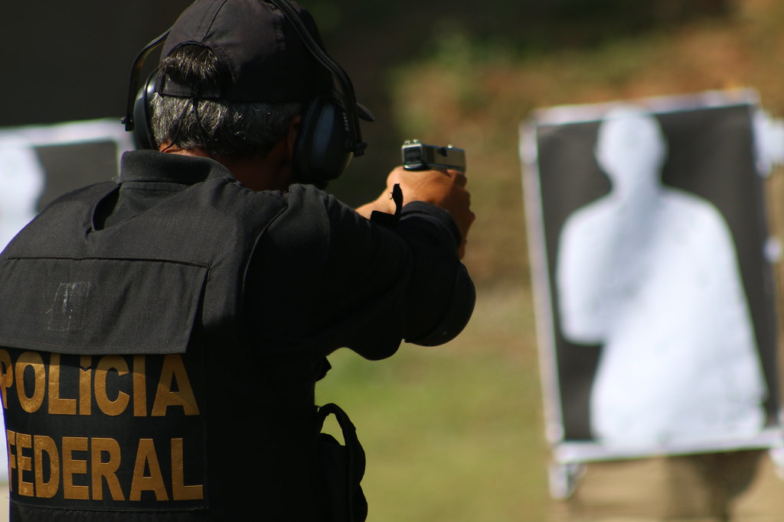



Escolas de Formação
As escolas prestam exclusivamente o serviço de formação, aperfeiçoamento e atualização dos profissionais de segurança privada (art. 5º, X, da Lei nº 14.967/2024).
Requisitos Legais
Art. 22 da Lei nº 14.967/2024
Requisitos Específicos
Art. 69 da Portaria DG/PF nº 18.045/2023
Capital Social
R$ 292.000,00 integralizado
Permissão para Registro na Junta Comercial
Art. 40, XI, da Lei nº 14.967/2024
Autorização de Funcionamento e publicação no DOU
Após recolher taxas e solicitar eletronicamente, será realizada
Vistoria física e o alvará será publicado no DOU
CNAE: 8599-6/99 - Outras atividades de ensino não especificadas anteriormente.
E-mail: dpsp.cgcsp.dpa@pf.gov.br

Slide 11

AUTORIZAÇÃO DE FUNCIONAMENTO PARA EMPRESAS DE MONITORAMENTO DE SISTEMAS ELETRÔNICOS
E RASTREAMENTO DE NUMERÁRIO, BENS OU VALORES
Permissão para Registro na Junta Comercial
Autorização de Funcionamento
Art. 40, XII, da Lei nº 14.967/2024
Poderá ser requerida após publicação
do decreto regulamentar
1
2
3
No objeto social da empresa deve estar especificado apenas o serviço
de monitoramento de sistemas eletrônicos e rastreamento
CNAE 8020-0/01 -
Atividades de monitoramento de sistemas de segurança eletrônico
Monitoramento remoto de sistemas de segurança
Atividades incluídas:
Serviços de rastreamento de numerário, bens e valores
Venda, instalação e manutenção de sistemas de segurança eletrônicos
Importante: Atualmente não existem empresas autorizadas a prestar exclusivamente este serviço. Todas podem atuar normalmente, diante do prazo de adequação do art. 60 da Lei nº 14.967/2024. Haverá divulgação no site da PF quando o processo autorizativo for disponibilizado.
Dúvidas e Contato
Telefone: (61) 2024-8172
E-mail: dpsp.cgcsp.dpa@pf.gov.br
Endereço: DPSP/CGCSP/DPA/PF

Slide 12
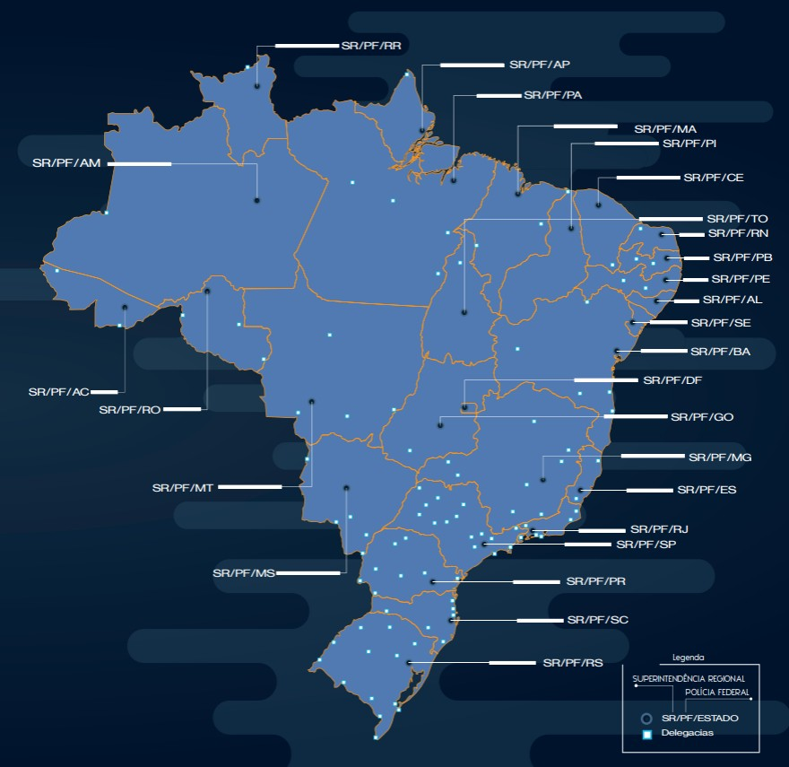
Capital Social Mínimo Integralizado
Unidades da
PF no Brasil
Conforme art. 14 da Lei nº 14.967/2024, os valores variam conforme a modalidade de serviço:
Vigilância Patrimonial
R$ 730.000,00
Armada ou desarmada, incluindo segurança em transportes, perimetral e controle de acesso.
Transporte de Numerário
R$ 2.920.000,00
Transporte de numerário, bens ou valores com gerenciamento de riscos.
Escolta de Numerário
R$ 730.000,00
Escolta armada de numerário, bens ou valores durante deslocamentos.
Segurança Pessoal
R$ 730.000,00
Proteção individual de pessoas, serviços de guarda-costas e proteção executiva.
Gerenciamento de Riscos
R$ 292.000,00
Gerenciamento especializado em operações de transporte de numerário, bens ou valores.
Escola de Formação
R$ 292.000,00
Formação, aperfeiçoamento e atualização de profissionais de segurança privada.
Serviço Adicional
R$ 146.000,00
Modalidades complementares de serviços de segurança privada.
Vigilância Desarmada
R$ 182.500,00
Exclusivamente desarmada, incluindo segurança de eventos em espaços públicos.

